Slide 1
Appunti per ostetriche e non solo
Collegio delle Ostetriche della provincia di Mantova
Green Park Mantova, Strada Circonvallazione Sud 21/B
Mantova
25 marzo – 8/22 aprile – 6/20 maggio 2017

Slide 2
Metodi alternativi per il controllo del dolore in travaglio
Dott.ssa Loredana Dalla Valle

Slide 3
Funzioni Fisiche
Funzioni Psichiche
Funzioni Affettive

Slide 4
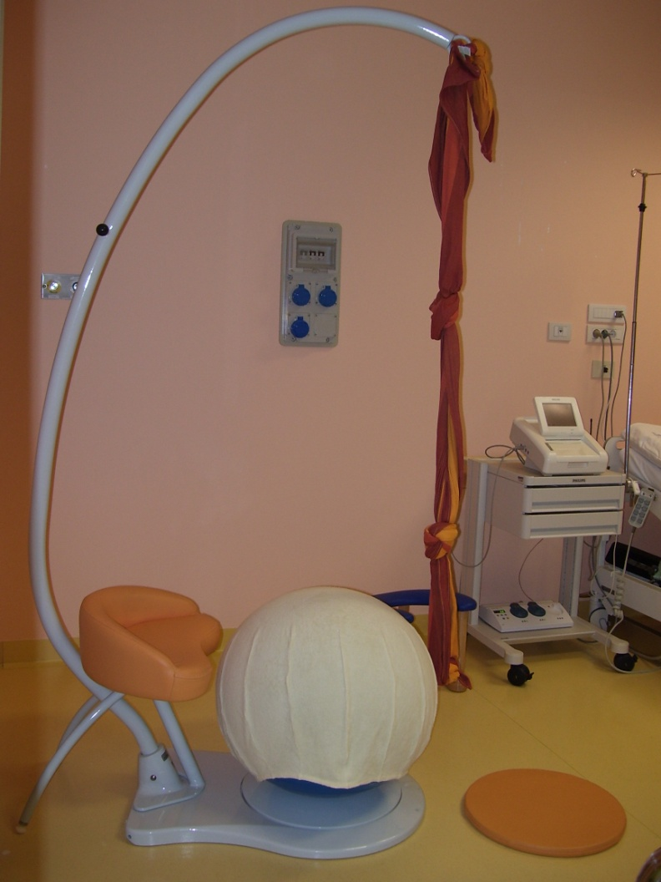
LIBERO MOVIMENTO E POSIZIONE ANTALGICHE

Slide 5
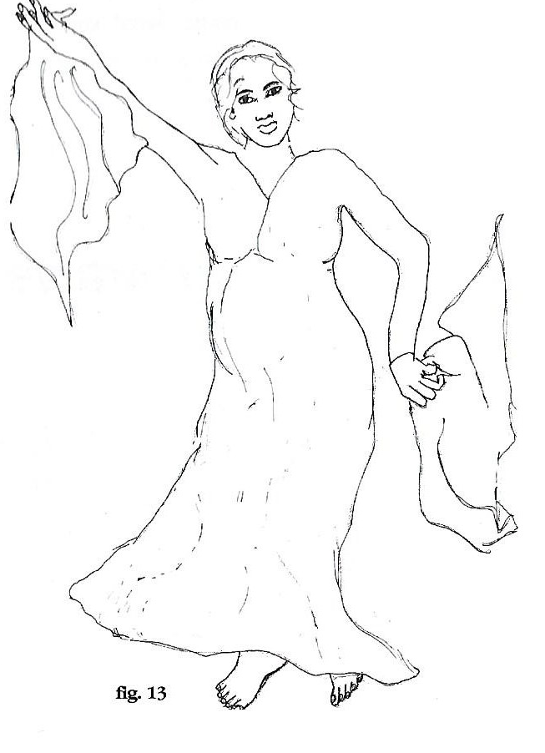
LIBERO MOVIMENTO
DANZA

Slide 6

Supporto Emotivo

Slide 7
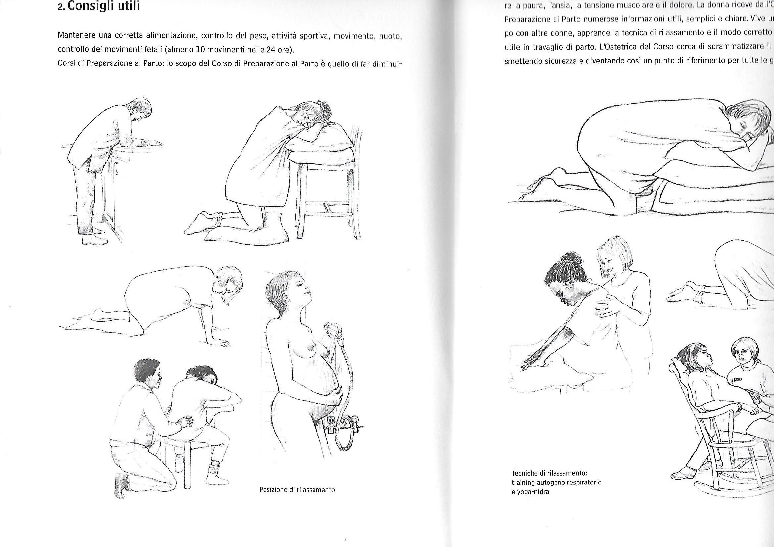
Idroterapia

Slide 8



Rilassamento profondo e tecniche di respirazione
RILASSAMENTO ARCOBALENO
RILASSAMENTO CON I FIORI
RILASSAMENTO TERRA, ACQUA, FUOCO, ARIA

Slide 9
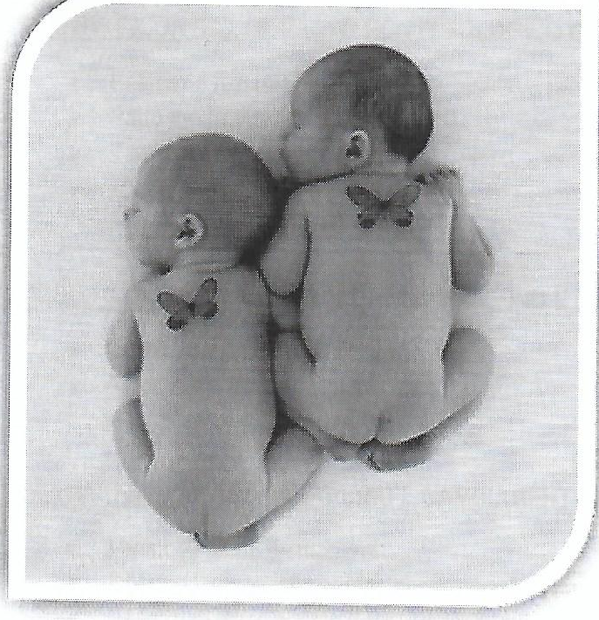
RILASSAMENTO PROFONDO
VISUALIZZAZIONI
ASCOLTO DEL BAMBINO

Slide 10
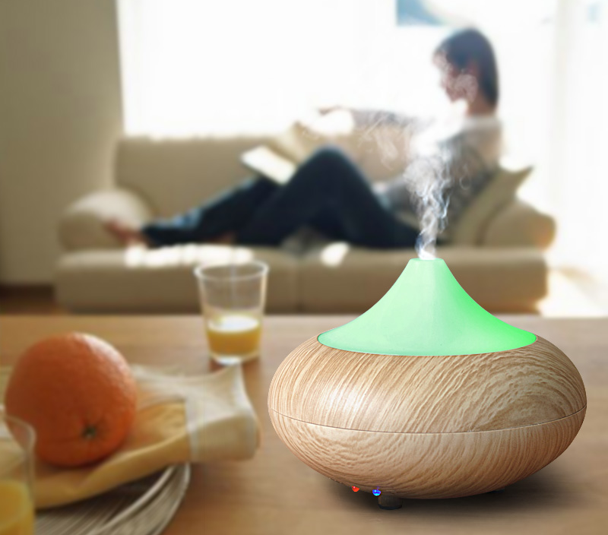
AROMATERAPIA

Slide 11
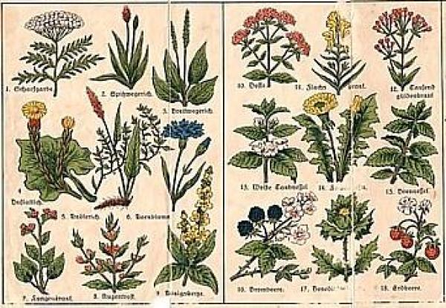
AROMATERAPIA
DIFFUSORI
UNGUENTI E MASSAGGI
COMPRESSE E IMPACCHI
FAZZOLETTI PROFUMATI

Slide 12

AROMATERAPIA
LAVANDA
INCENSO INDIANO
ROSA DAMASCENA
NEROLI
SALVIA SCALEA
GERANIO

Slide 13
MUSICOTERAPIA
GLI STUDI RIPORTANO UN EFFETTOBENEFICO NELL’AUMENTARE LA TOLLERANZA AL DOLORE
LA MUSICA MIGLIORA L’UMORE E ACCOMPAGNA LE TECNICHE DI RESPIRAZIONE
“La musica è una legge morale, essa da un’anima all’universo, le ali al pensiero, uno slancio all’immaginazione, un fascino alla tristezza, un impulso alla gaiezza e la vita a tutte le cose” Platone

Slide 14

MUSICOTERAPIA
CANTO
VOCALIZZAZIONI
UTILIZZO DI MANTRA

Slide 15
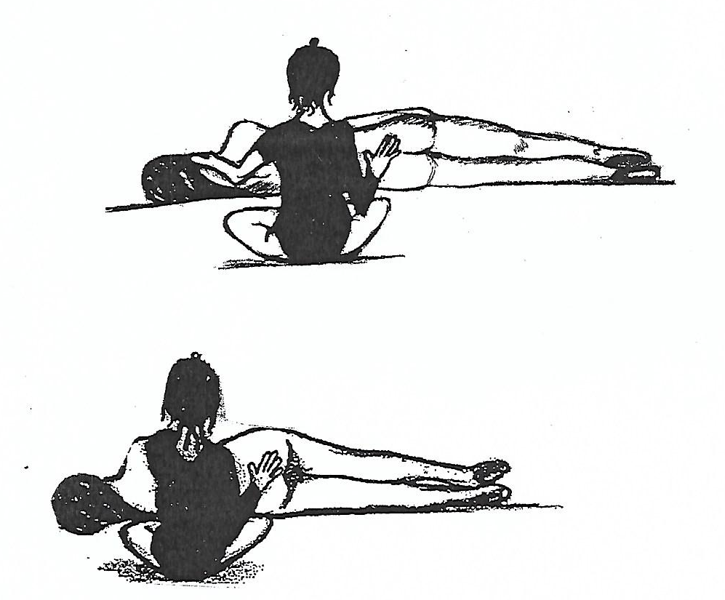
MASSAGGIO
MASSAGGIO POLARE

Slide 16
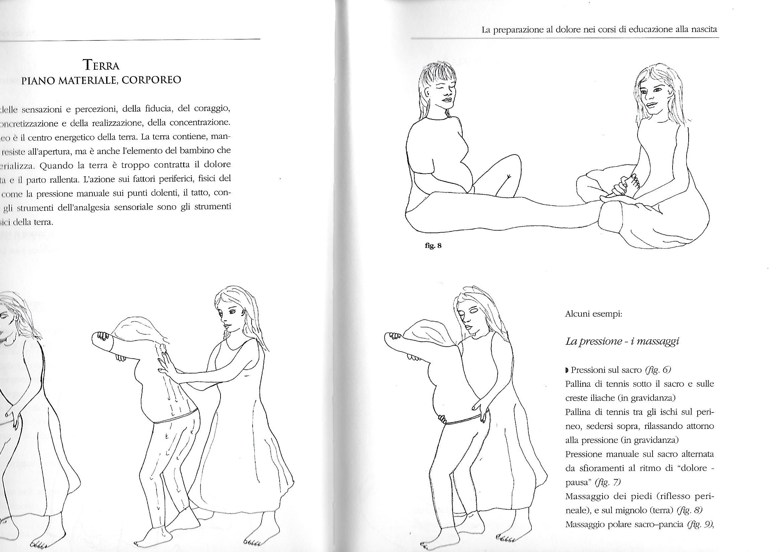
MASSAGGIO
PRESSIONI SUL SACRO

Slide 17
MASSAGGIO
MASSAGGIO AI PIEDI

Slide 18
APPLICAZIONE DI CALDO E FREDDO
IL CALDO VIENE APPLICATO A LIVELLO LOMBOSACRALE, ADDOMINALE E PERINEALE
IL FREDDO SUL SENO E SUL VOLTO

Slide 19
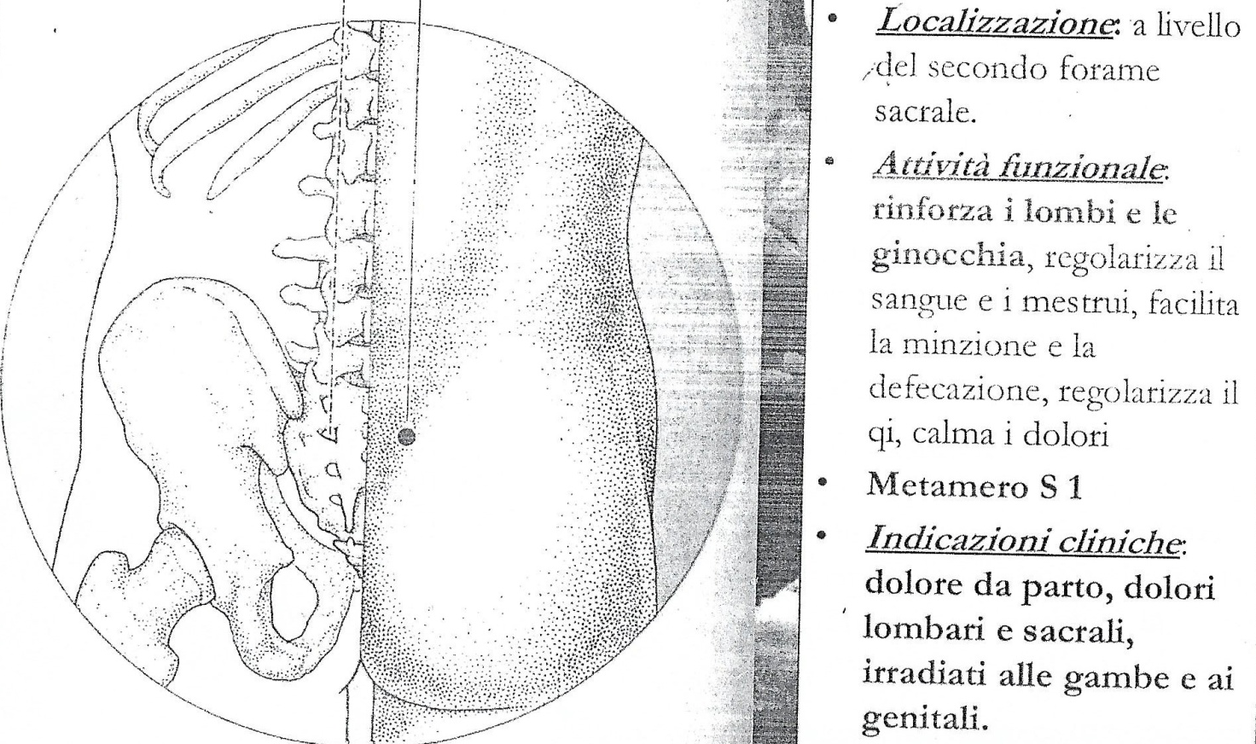
IDROPUNTURA
INIEZIONI DI SOLUZIONE FISIOLOGICA
LOCALIZZAZIONE: A LIVELLO DEL SECONDO FORAME SACRALE

Slide 20
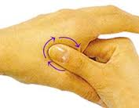
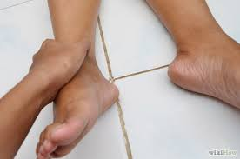
DIGITOPRESSIONE
Mano: punto del meridiano grosso intestino 4
Caviglia: punto del meridiano milza 6

Slide 21
CORSI DI ACCOMPAGNAMENTO ALLA NASCITA
CAMBIARE VALENZA AL DOLORE
RACCOGLIERELE ESPERIENZE DELLE DONNE E DEGLI UOMINI
INTRODURRE NUOVI CONTENUTI E DARE NOTIZIE SULLA FISIOLOGIA DEL DOLORE
LAVORARE SULLA DIMENSIONE INCONSCIA E PERSONALE ATTRAVERSO I RILASSAMENTI

Slide 22
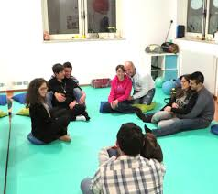
CORSI DI ACCOMPAGNAMENTO ALLA NASCITA
IL COMPITO DEI CORSI IN GRAVIDANZA E’ QUELLO DI RINFORZARE I PROCESSI DI EMPOWERMENT E DI FORNIRE LE CONOSCENZE NECESSARIE PER L’AUTOAFFERMAZIONE
LA DONNA CHE PARTORISCE CON LA PROPRIA DECISIONALITA’ E RISORSE ENDOGENE DESCRIVERA’ CON PAROLE TRIONFANTI LA FORZA , LA FIDUCIA E L’ENTUSIASMO RICEVUTI DA QUEST’ESPERIENZA

Slide 23
L’OSTETRICA E L’ANALGESIA FISIOLOGICA
L’OSTETRICA HA IL COMPITO DI FORNIRE INFORMAZIONI SUI METODI NON FARMACOLOGICI
IL SOSTEGNO COME AZIONE TERAPEUTICA
IL CONTENIMENTO
LA RELAZIONE EMPATICA

Slide 24
CONCLUSIONI
“Spetta all’Operatore Sanitario mettere in campo competenze avanzate per valutare il rischio con gli occhi della Salutogenesi, riconoscendo i segni di Salute, esaltando le risorse endogene, promuovendo consapevolezza e mettendo in atto un’assistenza che sia sempre e comunque finalizzata al sostegno delle competenze reali della donna, del bambino, della coppia.”
STRUMENTI AVANZATI DI MIDWIFERY CARE 2015
L’Operatore Sanitario ha il compito di promuovere la salute fisica, psichica ed emozionale dlla donna nell’evento nascita al fine di “OTTENERE UNA MADRE E UN BAMBINO SANO CON IL LIVELLO MONIMO DI CURE COMPATIBILE CON LA SICUREZZA” OMS 1996

Slide 25
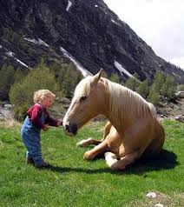
Grazie per l’attenzione

